Slide 1
Bases de Datos
Clase 4 Extra
Taller 3
Postgres Sobre Docker
(Otra forma de instalar PostgreSQL)
Leonardo Bravo Illanes.
Escuela de Informática y Telecomunicaciones
Universidad Diego Portales

Slide 2

Instalando Postgres usando Docker

Slide 3
Contenedor de PostgreSQL
https://docs.docker.com/desktop/install/ubuntu/
docker run --network host \ --workdir /bdd \ --volume $(pwd):/bdd \ --name panoramix-db \ -e POSTGRES_PASSWORD=nolase.1 \ -d postgres:15

Slide 4
Contenedor de PostgreSQL
https://docs.docker.com/desktop/install/ubuntu/
docker start panoramix-db

Slide 5
Contenedor de PostgreSQL
https://docs.docker.com/desktop/install/ubuntu/
docker exec -it --user root panoramix-db bash
su – postgres createdb mydb psql -U postgres mydb
docker exec -it --user root panoramix-db bash su – postgres createdb mydb psql -U postgres mydb

Slide 6
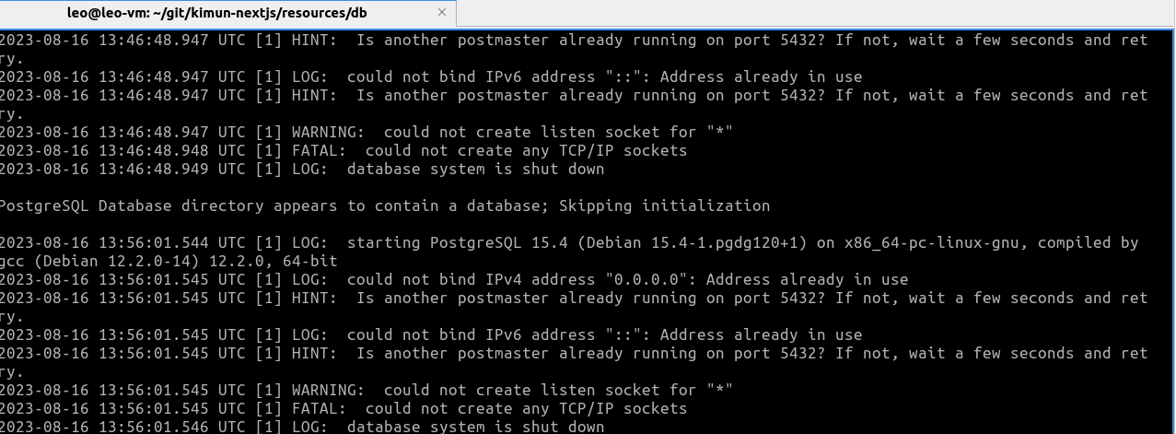
Contenedor de PostgreSQL

Slide 7
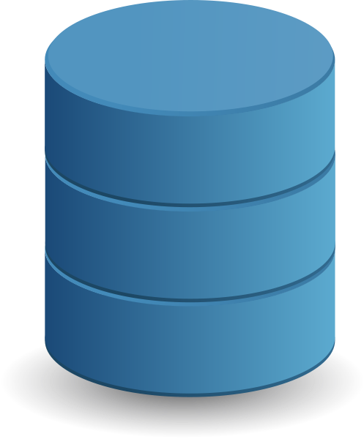



Contenedor de PostgreSQL
PostgreSQL
Puerto: 5432
Docker:PostgreSQL

Slide 8
Contenedor de PostgreSQL
Cambiando el puerto de PostgreSQL
Del 5432 a 5433

Slide 9
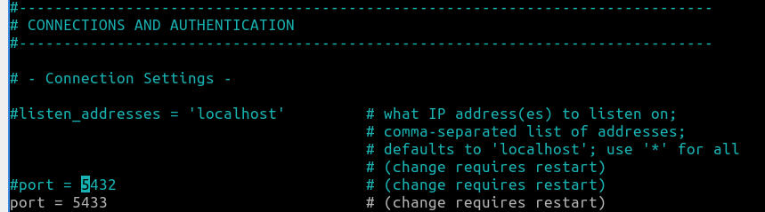
Contenedor de PostgreSQL
Cambiando el puerto de PostgreSQL
Del 5432 a 5433
/etc/postgresql/14/main/postgresql.conf

Slide 10
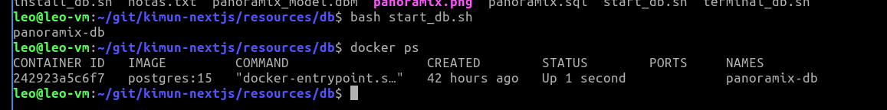
Contenedor de PostgreSQL
Restart y:

Slide 11
Muchas gracias!
Correo:
leonardo.bravo@mail.udp.cl
Material Disponible en:
https://gitlab.com/l30bravo/db_udp

